Slide 1

Parking Softver DS-Tim Državni Univerzitet u Novom Pazaru Softversko inžinjerstvo Mentori: Studenti: Doc. Dr Edin Dolićanin Sulejman Karišik Doc. Dr Edis Mekić Demir Agović Dipl.inž. Aldina Avdić

Slide 2
Opis projekta
Parking Softver je kompletno
softversko rešenje za poslovanje jednog parking servisa
Rešava probleme
Naplate
Dodavanja vozila
Trenutnog stanja na parkingu
Uvid u poslovanje na mesecnom, dnevnom i godišnjem nivou
Uvid u aktivnosti radnika

Slide 3
Motivacija
Olakšati rad zapošljenima
Olakšati vodjenje posla
Steći odredjena iskustva o radu
parking servisa
Usavršiti veštine izrade desktop aplikacija
Položiti ispit!!

Slide 4
DS-Team
Članovi tima:
Sulejman Karišik(vodja tima)
Arihtektura sistema
Sigurnost sistema
Preformanse sistema
Demir Agović
Baza podataka
Implementacija i preformanse upita
Testiranje

Slide 5
Tehnologije
Za izradu projekta korišćen je C#
programski jezik
.NET Framework
Baza podataka - MS Access
Visual Studio 2017 Enterprise okruženje

Slide 6
Korisnici sistema
Radnik
Korisnik koji ima najmanji pristup sistemu
Samo neophodnim funkcijama za obavljanje posla
Šef
Ima pristup svim funkcijama sistema
Može da upravlja nalozima ostalih korisnika
Može da menja detalje bitne za poslovanje parkinga
Administrator(Admin)
Ima identična prava pristupa kao i šef

Slide 7
Funkcionalni zahtevi
Prijavljivanje na sistem
Unos,prikaz i ažuriranje podataka o
zaposlenima
Unos,prikaz i ažuriranje podataka o samom parkingu
Prikaz dnevnih i mesečnih izveštaja i njihovo štampanje po potrebi
Vizuelni prikaz poslovanja

Slide 8
Nefunkcionalni zahtevi
Sistemski zahtevi:
Windows OS – 7, 8, 8.1, 10
CPU dual core sa integrisanom grafikom
2GB RAM memorije
HDD 250 GB
Zahtevi u vidu preformansi
Zahtevi u vidu okruženja

Slide 9
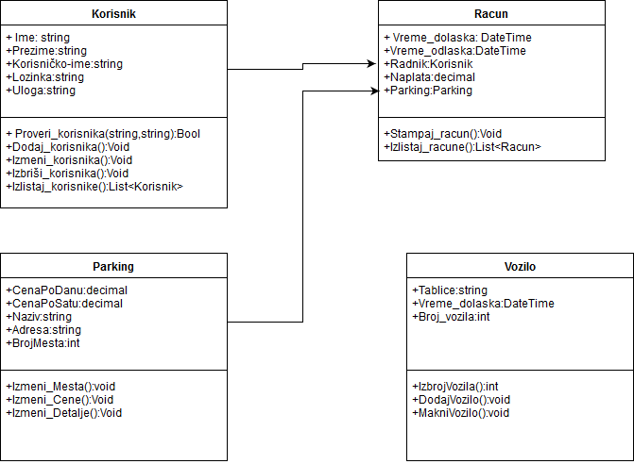
Projektovanje sistema
Klasni diagram:

Slide 10
Projektovanje sistema
Kompletan kod objektno orijentisan
Čist kod uz apstrakcije
Korišćenje niti

Slide 11
Projektovanje sistema
SQL inekcije
Kritična ulazna polja
Način zaštite

Slide 12
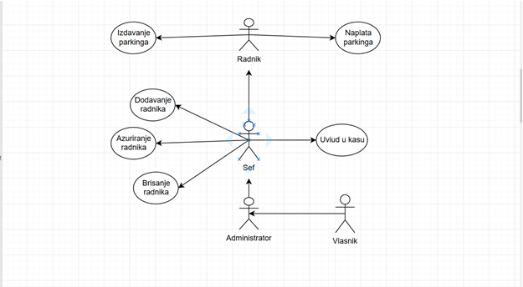
Projektovanje sistema
Diagram slučajeva korišćenja

Slide 13
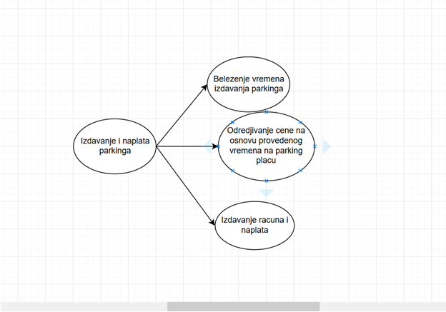
Projektovanje sistema
Diagram slučaja izdavanja parkinga i naplate

Slide 14
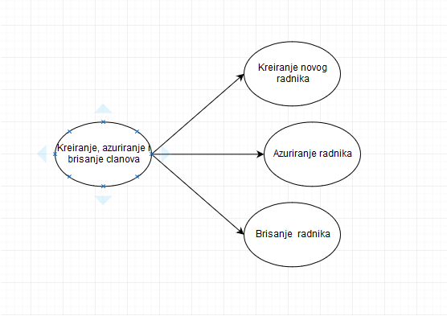
Projektovanje sistema
Diagram slučaja rada sa nalozima

Slide 15
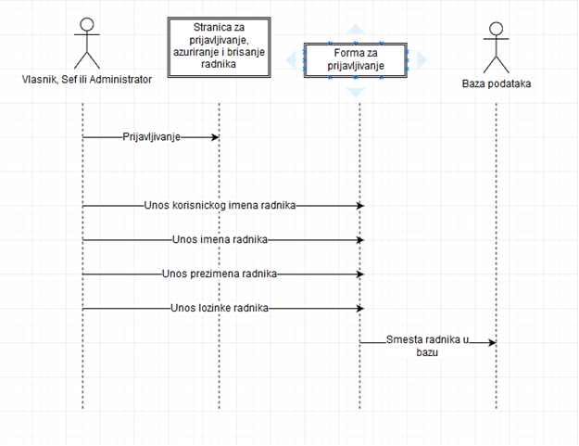
Projektovanje sistema
Diagram sekvence za unos radnika

Slide 16
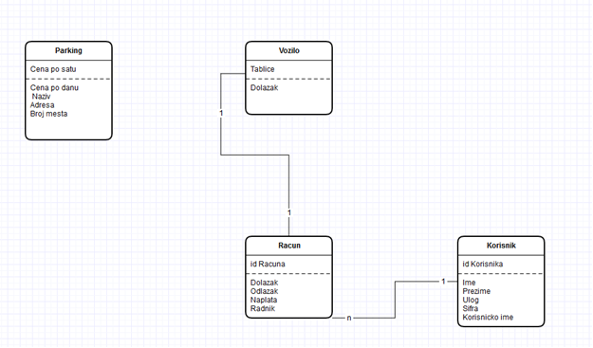
Projektovanje sistema
Šema baze podataka

Slide 17
Softver
Parking Softver se veoma lako
instalira i pokreće uz pomoć
Windows Installer –a
Mora biti instaliran uz
Administratorske privilegije
Preporučuje se Windows OS 10
zbog preformansi i UI-a

Slide 18
Softver
Parking Softver se veoma lako
instalira i pokreće uz pomoć
Windows Installer –a
Mora biti instaliran uz
Administratorske privilegije
Preporučuje se Windows OS 10
zbog preformansi i UI-a

Slide 19
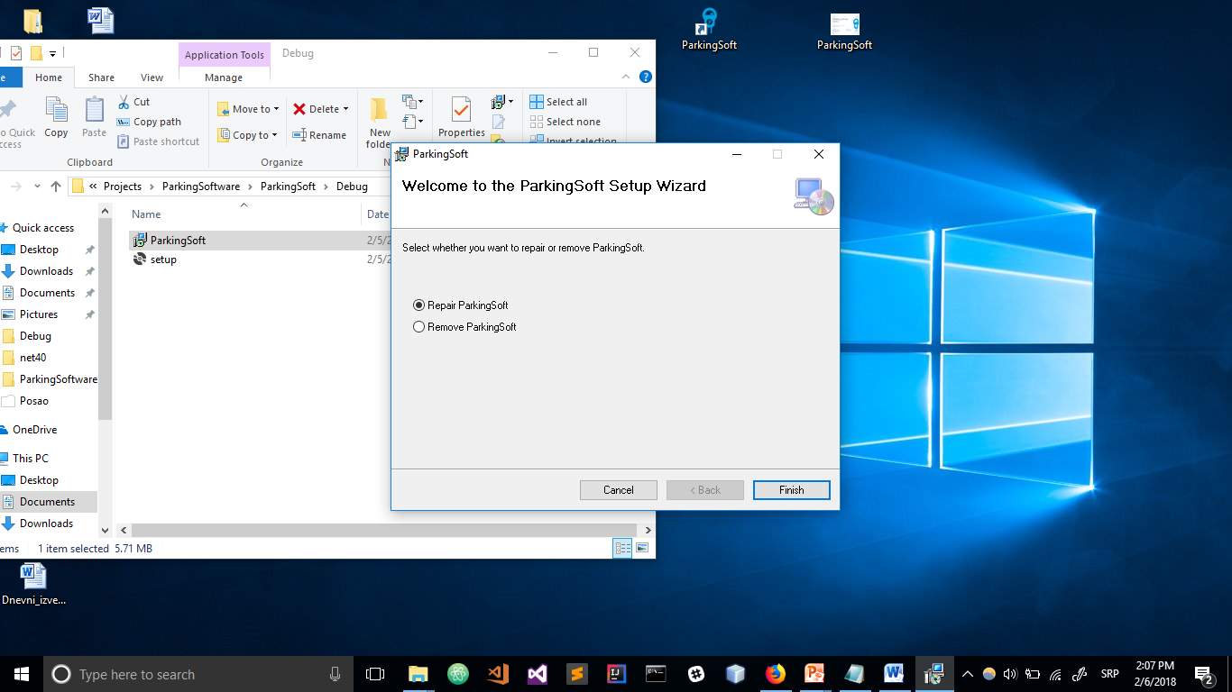
Softver

Slide 20
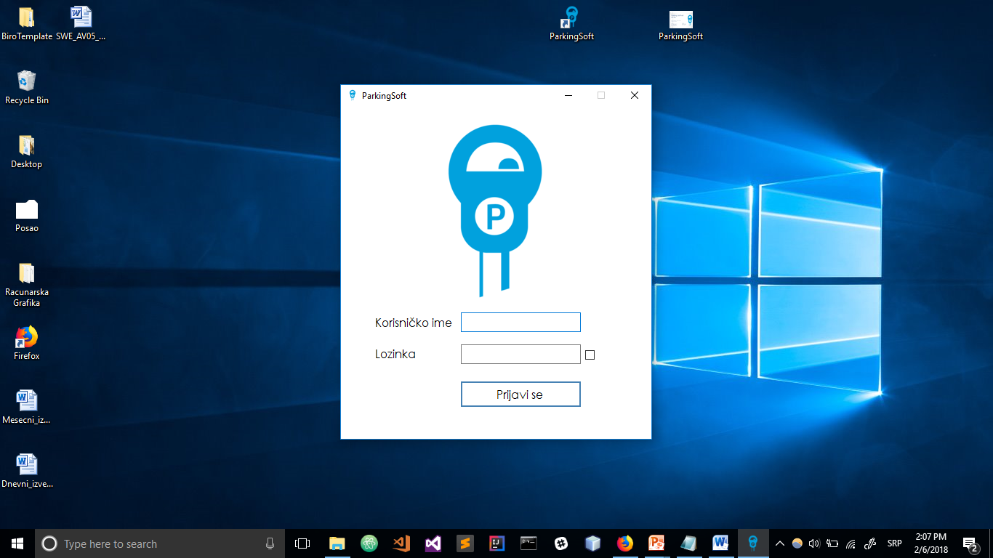
Softver

Slide 21
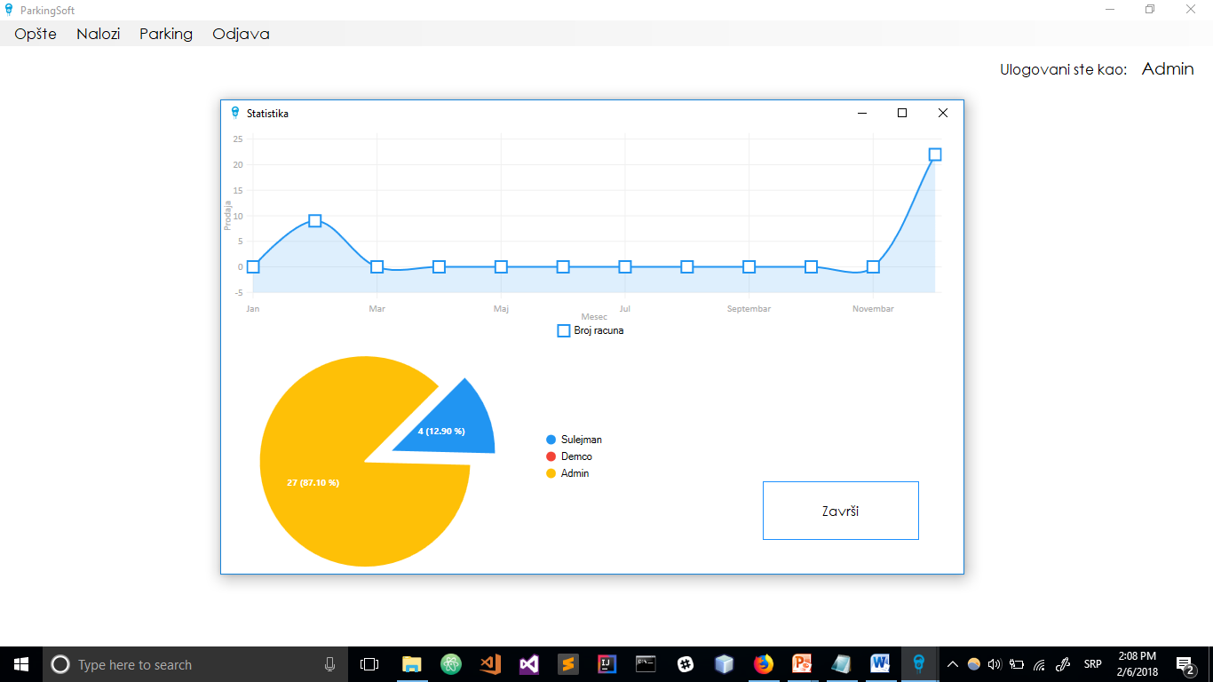
Softver

Slide 22
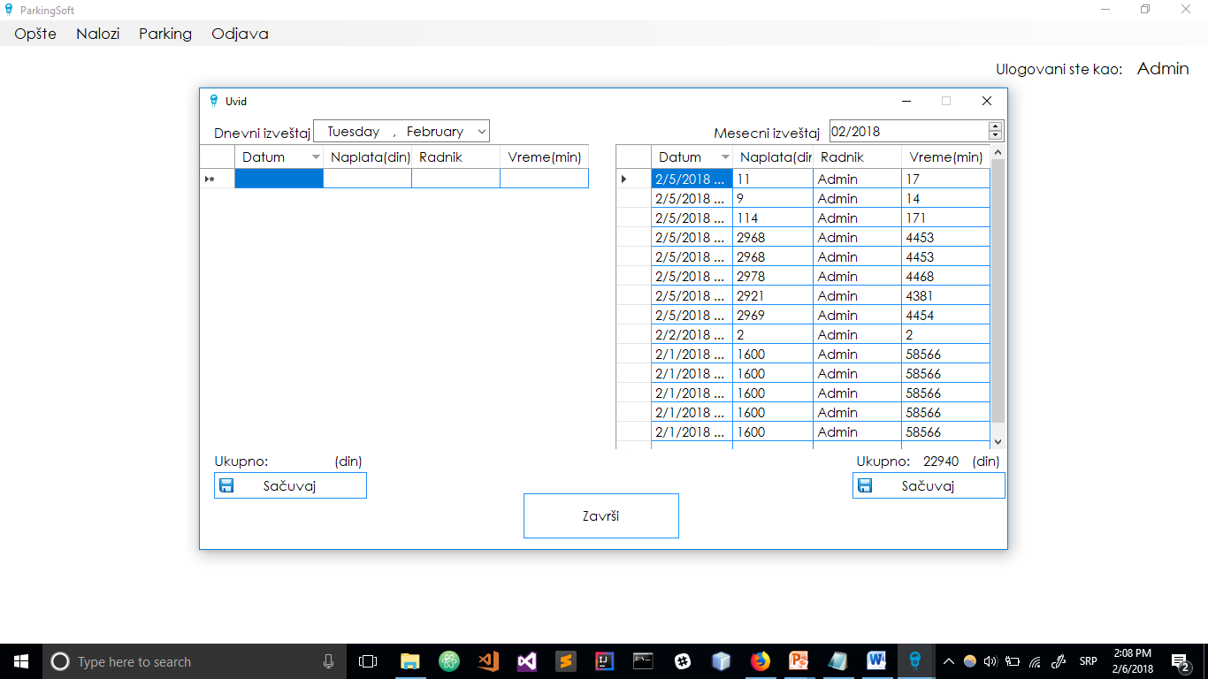
Softver

Slide 23
Testiranje
Projekat |  | Parking Software
Tip testa |  |  | Tester |  | Datum
TestCase | Prošao (DA/NE) |  | Težina greške | Komentar
Izbor jezika |  |  |  | Nema izbora
Pregled osnovnih podataka o Parking servisu | DA
Pregled spiska zaposlenih | DA
Pregled podataka o određenom zaposlenom | DA
Prijavljivanje | DA
Ažuriranje podataka zaposlenog | DA
Dodavanje novog zaposlenog | DA
Brisanje postojeceg zaposlenog | DA
Izmena cene | DA
Izmena broja parking mesta | DA
Testiranje instalacije | DA
Stabilnost | DA

Slide 24
Testiranje
Parking Softver je testiran
BlackBox metodom
WhiteBox metodom

Slide 25
Zaključak
Razvijanje ovog sistema bilo
je još jedno iskustvo za DS-Tim
Ukoliko imate pitanja:
sulejman.karisik@gmail.com
demiretf@gmail.com
HVALA NA PAŽNJI!

